Slide 1
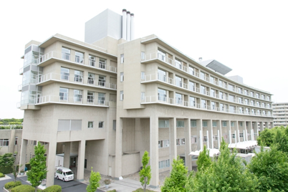
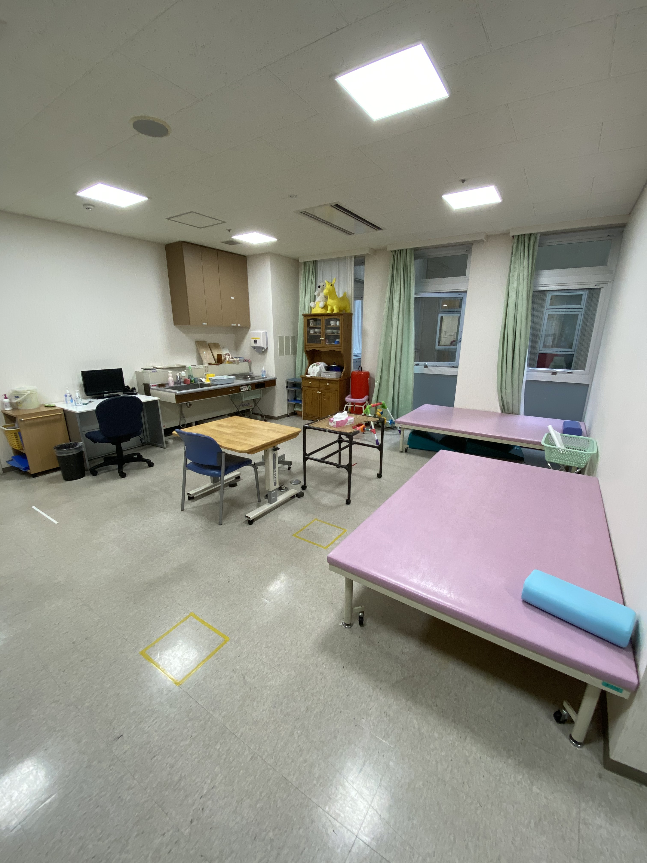
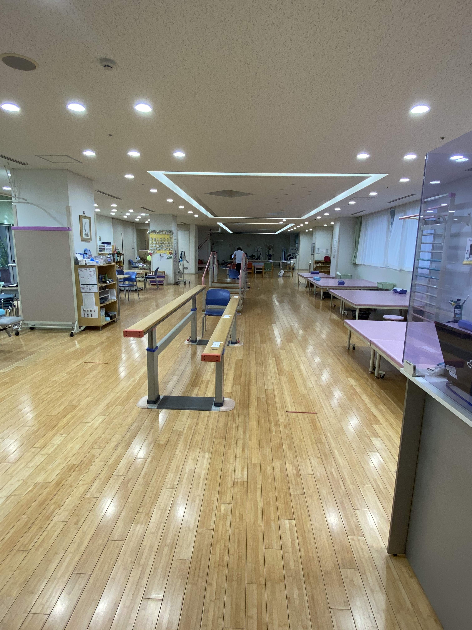
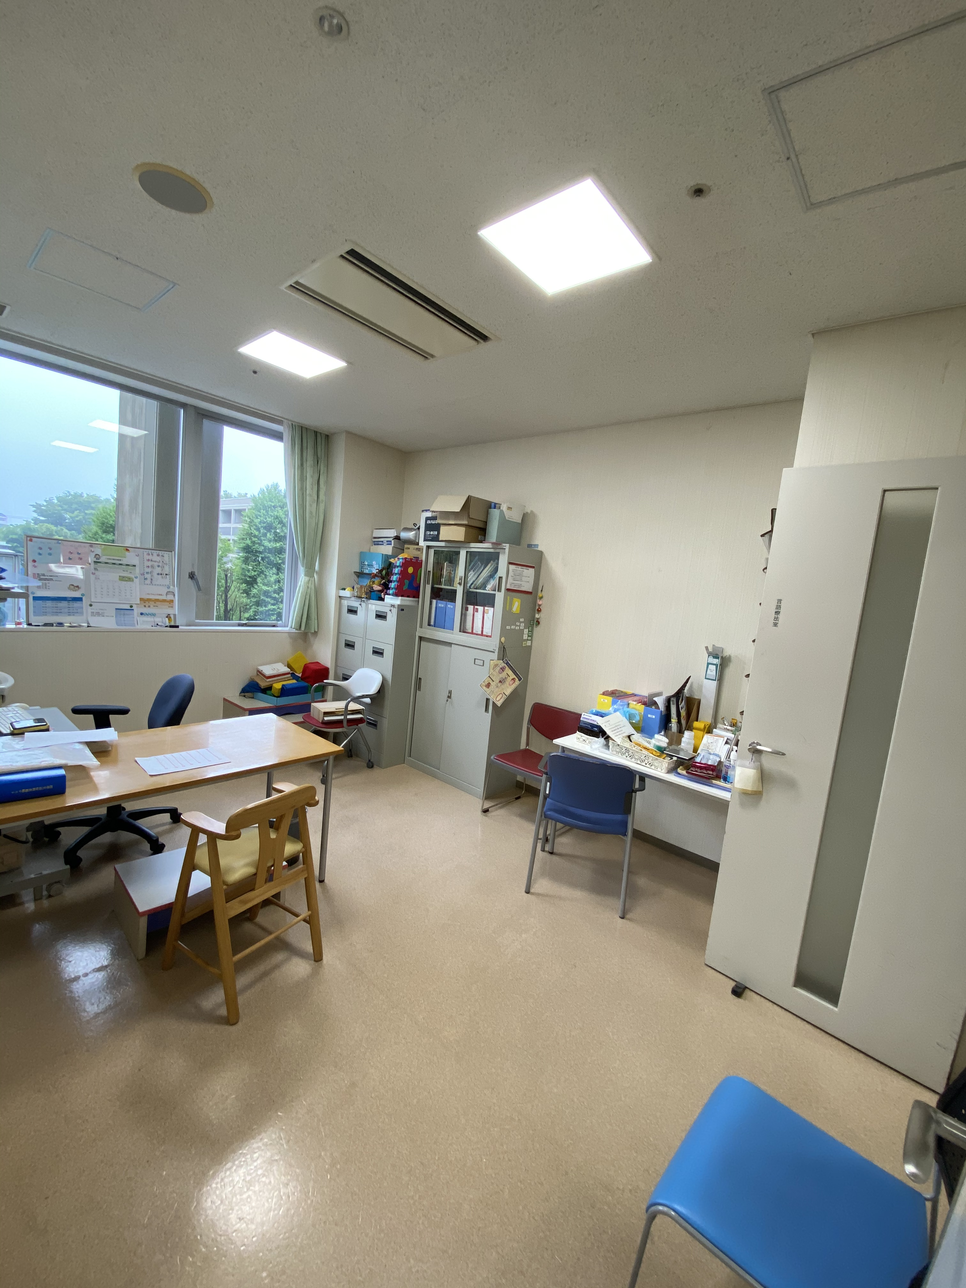
病院見学のご案内
こんな人にお勧め！
臨床実習前に病院の雰囲気を感じておきたい!
自分が就職するかもしれない病院だからじっくり見たい!
〜開催概要〜
開催日：月曜〜金曜日（土日祝を除く）
時間：8時30分〜17時00分
1日セラピストに帯同し、朝のミーティングから、 カンファレンス等も見学可能です。
リアルな東京北医療センターリハスタッフの
1日を体験することができます。
＊ 完全予約制
＊ 興味のある分野をお伺いし、希望に添えるようにしています。

